Slide 1
Sharedpreferences

Slide 2
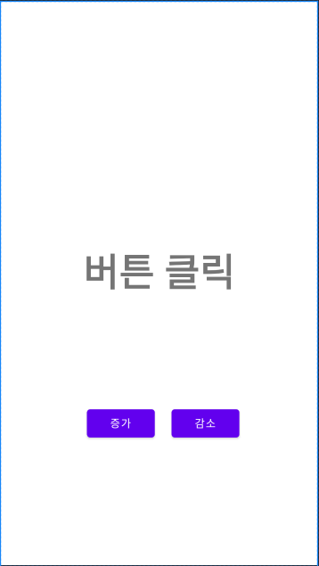
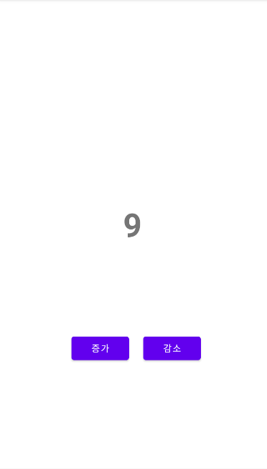
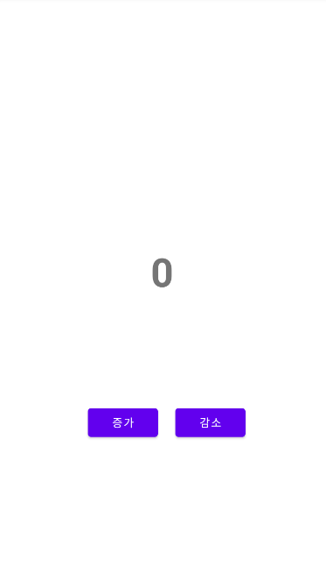
이 앱을 재실행 한다면 어떻게 될까요?

Slide 3
데이터 저장을 위한 3가지 방법
DataBase
데이터를 계속 유지시키기 위해 데이터 저장을 해야한다.
File
SharedPreferences

Slide 4
Sharedpreferences가 무엇일까?
보통 초기 설정값이나 자동로그인 여부 등 간단한 값을 저장하기 위해 사용한다.
어플리케이션에 파일 형태로 데이터를 저장한다.
“Key”, “ Value” 형태로 저장된다.

Slide 5
DB나 FILE보다 속도가 빠르다.
간단하게 사용할 수 있다.
어떤 경우에 쓰이는가?
따라서, 간단한 저장을 할 경우에 많이 사용된다.

Slide 6
어떤 저장 방식을 사용할까?
어플리케이션에 파일 형태로 데이터를 저장한다.
경로 : data/data/패키지명/shared_prefs/SharedPreference이름.xml
따라서, 어플리케이션이 삭제되기 전까지 보존된다.

Slide 7
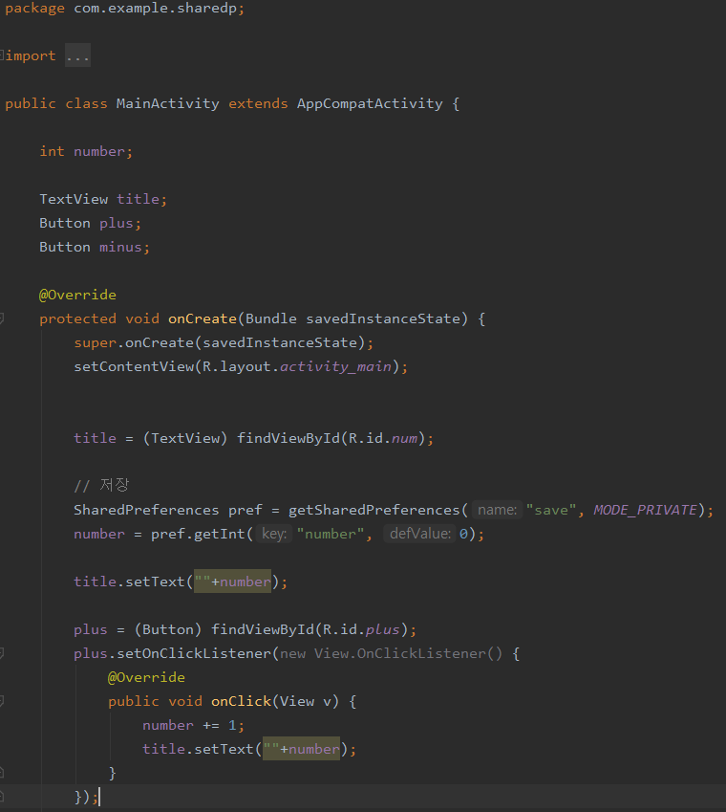
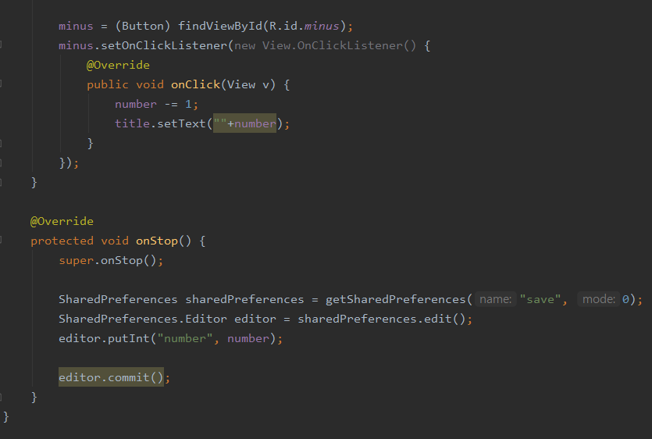

Slide 8

준비
패키지를 사용하기 위해 import를 사용하여 불러온다.
import android.content.SharedPreferences

Slide 9
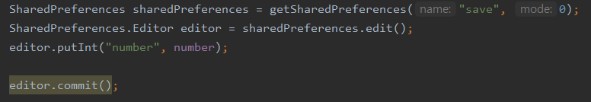
저장하기
1 : SharedPreferences를 “save”라는 네임파일을 만들고, 기본 모드로 설정한다
2 : SharedPreferences를 저장, 수정할 수 있는 editor를 만든다.
+) 저장을 하기 위해 editor를 이용하여 값을 저장시켜준다.
3 : editor에 “number” 라는 키에, number라는 int형 변수를 넣습니다.
4. 최종 커밋

Slide 10

불러오기
1 : 저장된 값을 불러오기 위해 “save” 라는 네임파일을 찾음
2 : “number” 라는 키에 값이 있는지 확인, 값이 없다면 0을 반환

Slide 11
이상입니다

